Slide 1

Informe de Cumplimiento por los Sujetos Obligados
Proceso Elecciones Primarias
Marzo 2025

Slide 2
OBJETIVOS
Evaluar el nivel de cumplimiento de las obligaciones legales en materia de financiamiento, transparencia y fiscalización por parte de los Sujetos Obligados que participaron en las Elecciones Primarias de marzo 2025, con el fin de promover la rendición de cuentas, la equidad electoral y el fortalecimiento de la integridad del proceso democrático.

Slide 3
SUJETOS OBLIGADOS FISCALIZADOS
5 mil 757
15
Precandidatos
Movimientos Internos
3
3
Partidos Políticos
Movimientos e Formación

Slide 4
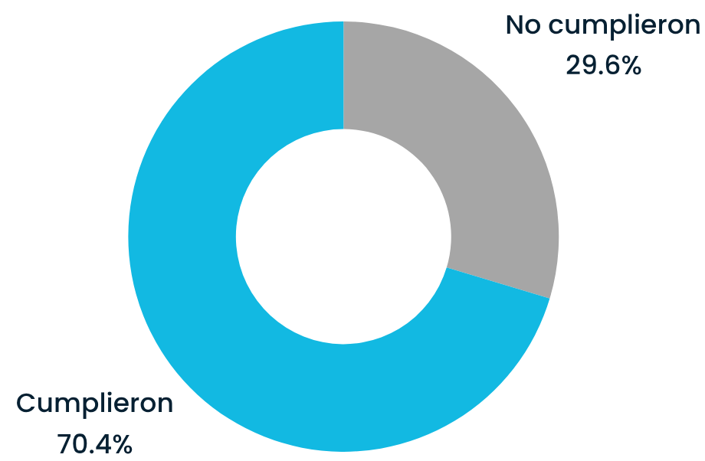
RESULTADOS
4 mil 0503
SI entregaron Informes Financieros
1 mil 704
NO entregaron Informes Financieros

Slide 5
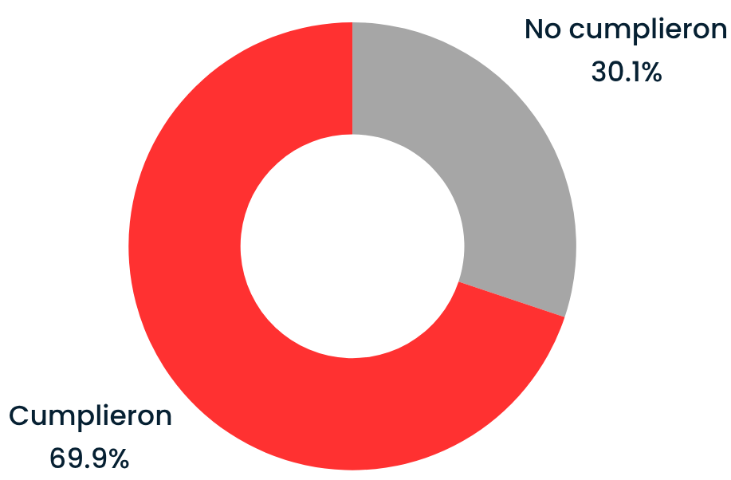
PARTIDO LIBERAL
1 mil 696
Precandidatos
1 mil 185
Entregaron informes
69.9%
511
No entregaron informes
Cumplimiento

Slide 6
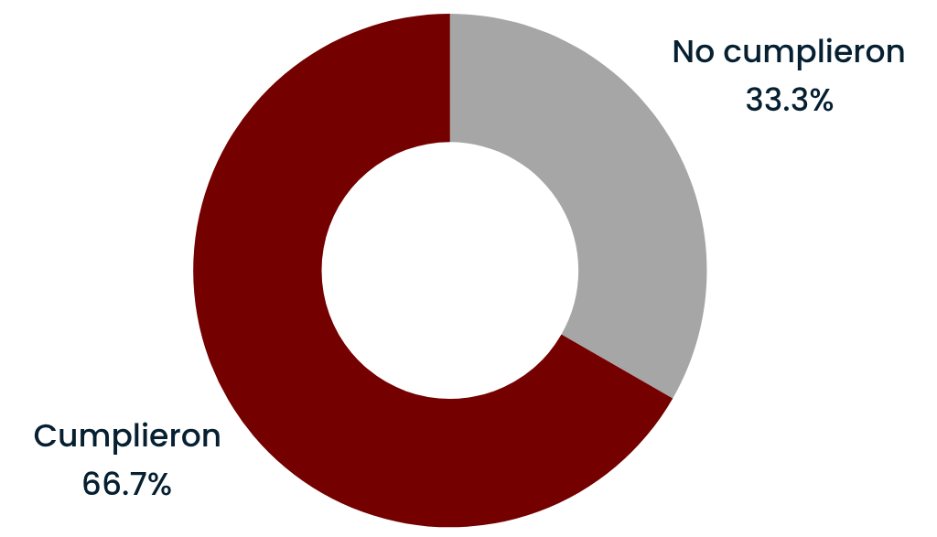
PARTIDO LIBRE
2 mil 508
Precandidatos
1 mil 673
Entregaron informes
66.7%
835
No entregaron informes
Cumplimiento

Slide 7
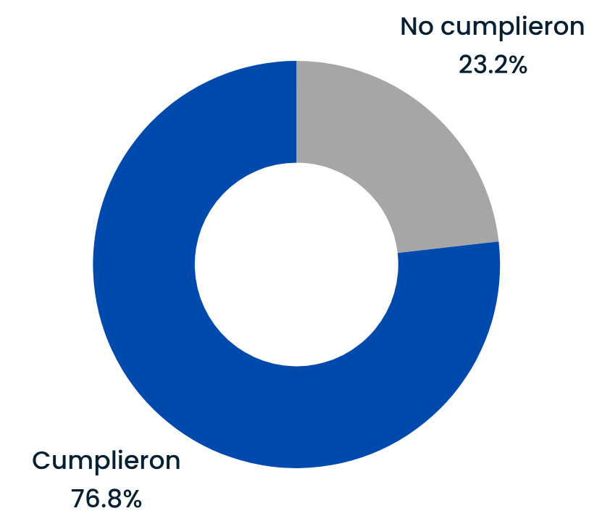
PARTIDO NACIONAL
1 mil 553
Precandidatos
1 mil 195
Entregaron informes
76.9%
358
No entregaron informes
Cumplimiento

Slide 8
SUJETOS OBLIGADOS FISCALIZADOS
1 mil 196
Precandidatos Electos para las Elecciones Generales, presentaron Informe Financiero
Precandidatos Electos para las Elecciones Generales,
NO PRESENTARON Informe Financiero
85

Slide 9
CUMPLIMIENTO EN NIVEL ELECTIVO MUNICIPAL
1 mil 180
769
411
65.2%
Partido Liberal
Precandidatos
Entregaron
informes
No entregaron
informes
Cumplimiento
1 mil 649
1,017
632
61.7%
Partido LIBRE
Precandidatos
Entregaron
informes
No entregaron
informes
Cumplimiento
1 mil 053
774
279
73.6%
Partido Nacional
Precandidatos
Entregaron
informes
No entregaron
informes
Cumplimiento

Slide 10
CUMPLIMIENTO EN NIVEL ELECTIVO DIPUTACIONES
512
412
100
80.5%
Partido Liberal
Precandidatos
Entregaron
informes
No entregaron
informes
Cumplimiento
857
654
203
76.3%
Partido LIBRE
Precandidatos
Entregaron
informes
No entregaron
informes
Cumplimiento
496
417
79
83.6%
Partido Nacional
Precandidatos
Entregaron
informes
No entregaron
informes
Cumplimiento

Slide 11
MULTAS DE PRIMERA SANCIÓN
1 mil 704
Precandidatos sancionados
L 92,441,907.60
L 53,428,311.20
Sanciones a 1,322 precandidatos a alcaldes
Sanciones a 382 precandidatos a diputados
145,865,218.80
Total

Slide 12
CONCLUSIONES
Aunque se evidencian avances en el cumplimiento de la presentación de informes de gastos de campaña por parte de muchos sujetos obligados, persisten desafíos importantes debido a casos de incumplimiento, incluso tras una prórroga otorgada por el Congreso Nacional.
La presentación oportuna de estos informes es clave para la transparencia, la rendición de cuentas y la confianza ciudadana en el sistema democrático.
Las irregularidades detectadas subrayan la necesidad de fortalecer los mecanismos de supervisión y aplicar sanciones efectivas que garanticen el respeto a las normativas vigentes y contribuyan a la credibilidad del proceso electoral.

Slide 13

INFORME DE CUMPLIMIENTO DISPONIBLE AQUÍ

